Slide 1
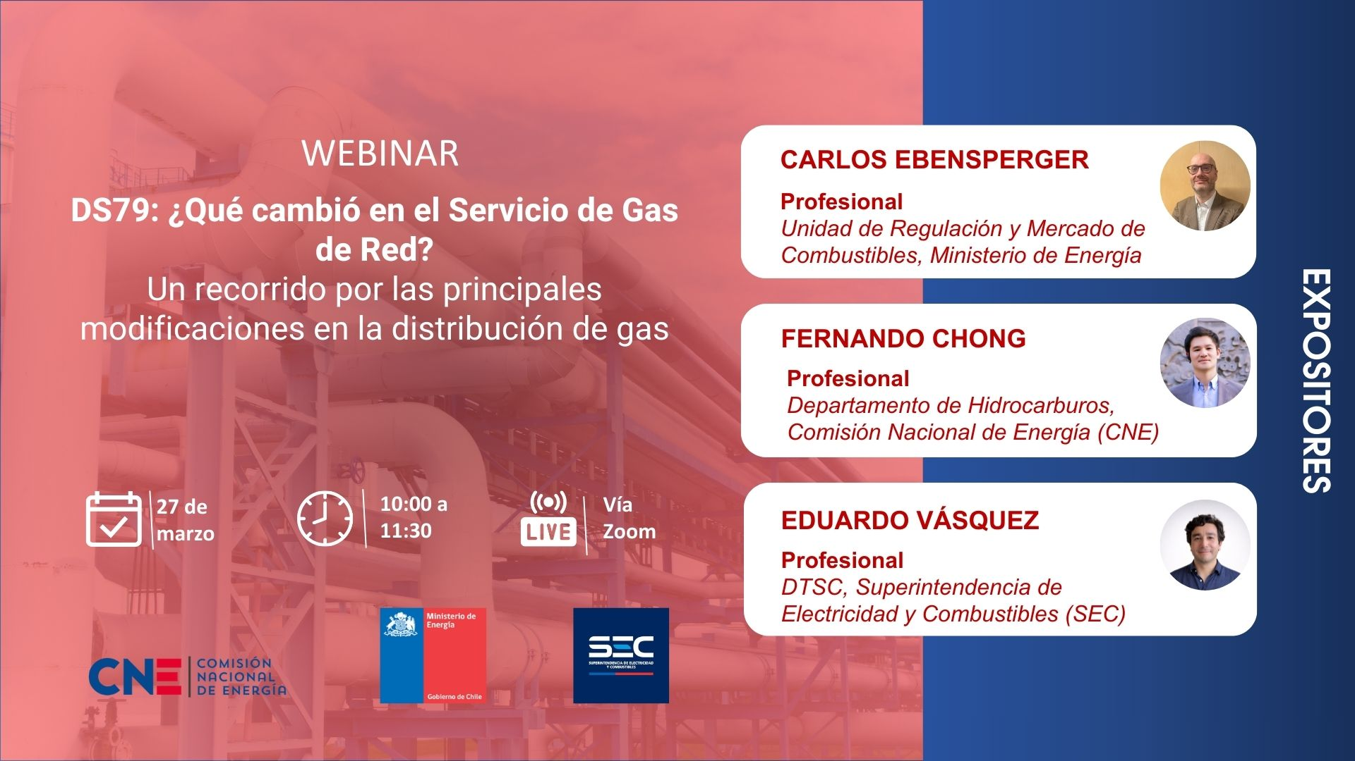
Unidad de Inteligencia de Mercados y Regulación de Combustibles División de Combustibles y Nuevos Energéticos
GOBIERNO DE CHILE

Slide 2


DS 79:¿Qué Cambió en el Servicio de Gas de Red?
Un recorrido por las principales modificaciones en la distribución de gas
27 marzo 2026
PATICIPANTES PRESENTADORES
Carlos Ebensperger
Eduardo Vásquez
Fernando Chong Ip

Slide 3
PALABRAS DE BIENVENIDA
Yamal Soto
CNE
GOBIERNO DE CHILE

Slide 4

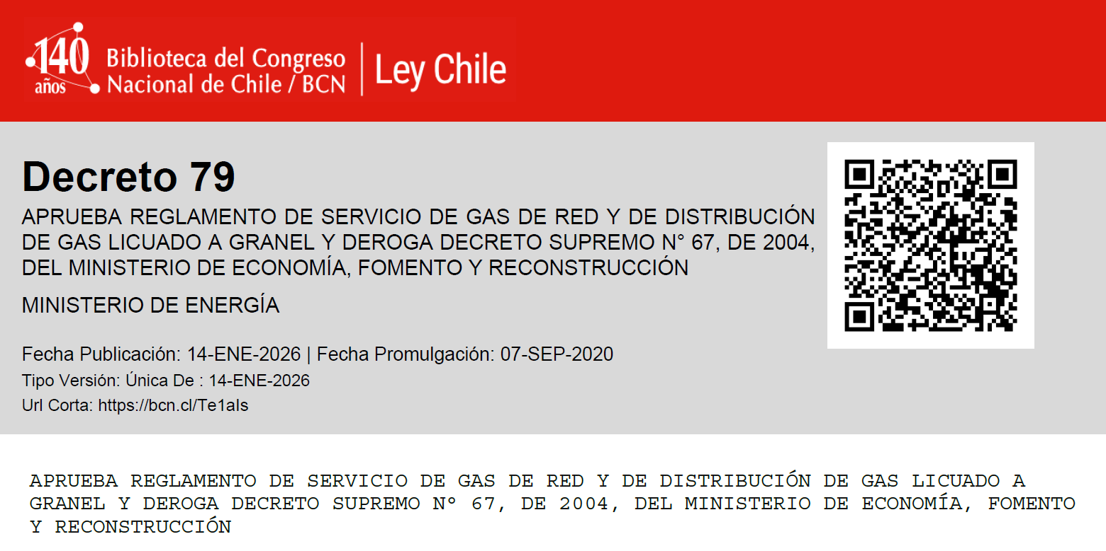
Bienvenida
Agradecemos contar con la presencia de todos ustedes el día de hoy en este encuentro para explorar juntos las principales modificación y alcances de esta nueva regulación.
Primero un poco de historia…
GOBIERNO DE CHILE

Slide 5
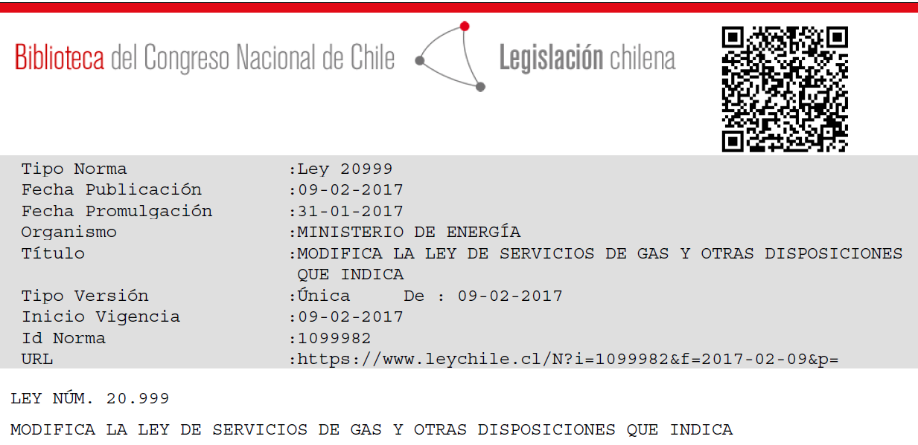


Bienvenida
2017
2020
2026
Nueva Ley del Gas
Elaboración nuevo Reglamento
Mesas de Trabajo
Consulta Pública
Revisión Contraloría General de la República
Publicación y entrada en vigencia
Modificación
GOBIERNO DE CHILE

Slide 6
Presentadores
Carlos Ebensperger
Unidad de Inteligencia de Mercado y Regulación de Combustibles
Ingeniero Comercial mención economía y Magíster en Economía en Políticas Públicas, Diploma en Regulación del Sector Eléctrico, Diploma de Energías Susten- tables, con 11 años de experiencia en el MEN en el área de combustibles, en materias de regulación y seguimiento de mercados de gas natural, combustibles líquidos y nuevos combustibles.
Eduardo Vásquez
Departamento Técnico de Sistemas de Combustibles
Magíster e Ingeniero Civil Industrial con más de 15 años de experiencia en la industria del gas, con foco en la optimización de procesos y sistemas, y en el apoyo a la toma de decisiones mediante el uso de tecnología y análisis de datos.
Fernando Chong Ip
Departamento de Hidrocarburos
Ingeniero Civil Mecánico con 9 años de expe-riencia en CNE en el área de combustibles. Donde se desempeña en labores en regulación del mercado de los combus- tibles, monitoreo de precios de combustibles líquidos, gas natural, carbón y combustibles renovables.
GOBIERNO DE CHILE
Notes:
Agradecimientos.
Participantes en la elaboración
Participante de las mesas
Participantes de la Consulta pública
Ministerio de Energía.
Superintendencia de Electricidad y Combustibles.
Empresas.
Comisión Nacional de Energía.

Slide 7

AGENDA
1
PALABRAS DE BIENVENIDA
2
INTRODUCCIÓN AL REGLAMENTO
3
PRINCIPALES MODIFICACIONES, FERNANDO CHONG IP, CNE
4
EN DETALLE: INTERRUPCIONES Y COMPENSACIONES , EDUARDO VASQUEZ, SEC
5
EN DETALLE: CAMBIO DE PROVEEDOR, CARLOS EBENSPERGER, MEN
6
CONSULTAS Y CIERRE
GOBIERNO DE CHILE

Slide 8
INTRODUCCIÓN AL REGLAMENTO
GOBIERNO DE CHILE

Slide 9
La Prestación del servicio de gas y las Relaciones de estas empresas con el Estado, con los particulares o entre ellas.
Aplica a:
  Empresas.
  Instalaciones.
  Clientes y consumidores.
  Relaciones entre actores.
  Derechos, obligaciones, facultades de estos en cuanto al serv gas
Materias contenidas:
  Inicio, cambio y termino de la Prestación del servicio de distribución.
  Cambio de empresa distribuidora.
  Calidad del servicio.
El reglamento reemplaza a:
  Decreto Supremo 67, 2004, Reglamento de servicio de gas
  Resolución Exenta CNE N°321, 2017, Procedimiento de cambio de proveedor
  Resolución Exenta CNE N°688, 2017, Informe de valorización Instalaciones Transferibles
CHILE AVANZA CONTIGO
GOBIERNO DE CHILE

Slide 10
Estructura del reglamento refleja el recorrido en la vida del servicio de gas
  Ámbito de Aplicación y Definiciones (Cap I).
  La Oferta del Servicio de Gas (Cap II).
  Instalaciones para el servicio de Gas (Cap III).
  Lectura, Facturación y Pago (Cap IV).
  Las Especificaciones, Seguridad y Continuidad del Suministro (Cap V).
  La Suspensión del Suministro de Gas (Cap VI).
  Reclamos, Solicitudes y Consultas de Clientes y Consumidores (Cap X).
  Cambio de Proveedor servicio de Gas Residencial (Cap VII).
  Término del Servicio de Gas (Cap VII).
  Informe de Valorización de Instalaciones de Gas (Cap VIII).
  Sistema de Información Pública (Cap IX)
  Disposiciones Varias (Cap XI)
  Disposiciones Transitorias
  191 Artículos
CHILE AVANZA CONTIGO
GOBIERNO DE CHILE

Slide 11
Estructura del reglamento refleja el recorrido en la vida del servicio de gas
Ámbito aplicación
Red concesionada
Red no concesionada
GLG
Oferta y solicitud
Servicio
Instalaciones y
mantención
Especificaciones
Gas
Suministro
Lectura
Facturación
Pago
Suspensión
Suministro
Reclamos
consultas
-Interrupciones
-Compensaciones
-Emergencias
-Medidor
remoto
-Prepago
-Consentimiento
-Contrato
Cambio
Proveedor
Termino
Servicio
Sistema
Información
Pública
Temas
Varios
Transitorios
-Informe de
Valor instalaciones
GOBIERNO DE CHILE

Slide 12
PRINCIPALES MODIFICACIONES QUE TRAE EL REGLAMENTO
Fernando Chong Ip
CNE
GOBIERNO DE CHILE

Slide 13




Capítulo I: Ámbito de Aplicación y Definiciones:
Alcance de la Red concesionada, Red no concesionada y Gas Licuado Granel
Lo nuevo:
  Ahora se incluye explícitamente a las distribuidoras de gas licuado a granel (GLG) Servicio de gas se hace extensible a la distribución GLG
Distinción entre empresas en el texto
Destacar: Calidad de servicio
  incluye no sólo el suministro, sino que la medición sea exacta, la facturación sea oportuna y el sistema de atención al cliente sea adecuado
Tipo de Distribuidora | Concesión | Red | Medidor | Tanque
Distribuidora (concesionaria)
Distribuidora (no concesionaria)
Distribuidora Gas licuado Granel
GOBIERNO DE CHILE

Slide 14












Capítulo II: la Oferta del Servicio de Gas:
Servicios ofrecidos y sus precios, Donde solicitar y como se formalizan
Servicio de gas: suministro de gas bajo calidad y precio
Lo nuevo:
Destacable: Sin discriminación de precios dentro de una mismo sector de distribución; las promociones y descuentos deben ser de carácter general para clientes con perfiles similares.
Contrato
Reducción de Plazos
Clausulas de Exclusividad y permanencia mínima (2 o 5 años)
Registros de clientes
Tipos de servicios de gas
Condominios
Zonas con Tarifas Garantizadas
Consentimiento Cliente
GOBIERNO DE CHILE

Slide 15





Capítulo III: Instalaciones para el Servicio de Gas
Ubicación y obligación de mantenimiento
Empalmes, Tanques de Almacenamiento y Medidores van en la propiedad del cliente.
Lo nuevo:
Destacable: Las empresas tienen la obligación de mantener instalaciones en buen estado. Los costos de mantenimiento y reparación por desgaste natural son de cargo exclusivo de la empresa, excepciones aplican.
Revisión de instalaciones previo al suministro
Agrega normas para Tanques
Ubicación de las instalaciones (tanques nuevo)
Coordinación con el consumidor/cliente
Registro de empalmes, medidores y tanques (nuevo). Intervenciones y lecturas
Verificación y Comprobación de medidores
GOBIERNO DE CHILE

Slide 16






Capítulo IV: Lectura, Facturación y Pago:
Qué, Cuando y Cómo se paga el Suministro de Gas
Suministro de gas de Red: Entrega de gas a la salida del medidor (m³)
Suministro de gas GLG: Entrega de gas a la entrada del tanque (litro)
Lo nuevo:
Lo nuevo Prepago:
  Modalidad (i): volumen prepagado y con suspensión de (este) servicio al agotarse.
  Modalidad (ii): volumen complementario a otro servicio base.
Lo nuevo Medidor Remoto
  Acciones remotas, lectura, Prepago, corrección de volumen, corte de flujo
  Equipos de Telemetría en tanques GLG
  Método explicito de corrección de volumen
  Nuevas normas para Consumos estimados.
  Cambios en el contenido de la boleta
  Registro de todas las lecturas medidor
GOBIERNO DE CHILE

Slide 17









Capítulo V: Especificaciones, Seguridad y Continuidad de suministro.
Qué, Cuando y Cómo llega el Suministro de Gas
El suministro de gas (red y GLG) debe cumplir con las especificaciones técnicas y calidad.
Lo nuevo, Especificaciones
Lo nuevo, Calidad de servicio
Lo nuevo, Interrupciones permitidas
  Se extienden disposiciones a red no concesionada y GLG (según corresponda)
  Cambios en el suministro de gas de red, Adaptación o sustitución de artefactos, o dar Compensación
  Gas de red
  → suministro continuo sin interrupciones
  Compensaciones (15 x vol)
  GLG
  Atención comercial →
  → plazo de suministro al tanque
  Programados:
  Mantenimiento, modificación o expansión, avisos
  No Programados:
  Emergencias. tiempos de respuesta y Asistencia
  Comunicaciones para reponer suministro.
  Registro de interrupciones
GOBIERNO DE CHILE

Slide 18


Capítulo VI: Suspensión del suministro
Casos permitidos y su procedimientos
Interrupciones = eventos en la empresa
Suspensiones = ante eventos por el consumidor
  Normas para reponer suministro en cada caso
  Reponer suministro con medidor remoto, siempre en presencia de una persona adulta
  Registro de suspensiones
+ + [15 días]
  Suspensión por mora
  Suspensión por “actos” del art 98 (DS 67 hecho irregular)
  Suspensión por uso en condiciones de peligro, faltas, inseguras
GOBIERNO DE CHILE

Slide 19






Capítulo X: Reclamos, Solicitudes y Consultas
Del servicio de gas, afines y calidad. Sobre el proceso de respuesta
Presentados por Clientes o Consumidores o terceros
Otras materias por las normas de Protección del Consumidor
Lo nuevo:
  Menor tiempo de espera para recibir respuesta del reclamo. (15 → 10días).
  Se elimina el tiempo de prorroga en la respuesta.
  En reclamos de lectura o facturación detienen el cobro hasta la resolución.
  El reclamante puede elegir el medio para recibir la respuesta.
GOBIERNO DE CHILE

Slide 20











Capítulo VII: Cambio de Proveedor
El derecho de cambio del consumidor o cliente residencial
CNEREX
321
Nuevo en el reglamento
Basado en la Resolución Exenta CNE N°321, 2017, Procedimiento de cambio de proveedor
Valido para Servicio de gas de red y GLG
Lo nuevo:
Empresa Entrante: Nueva, a la que se le solicita servicio de gas
Empresa Saliente: Actual, presta el servicio actualmente
  Procedimiento con hitos y plazos en el reglamento.
  Causales de Oposición por empresa saliente.
Ejecución de Actividades con
cronograma
  Posibilidad de traspaso de instalaciones entre empresas entrante y saliente.
  Condiciones especiales para condominios
GOBIERNO DE CHILE

Slide 21

Capítulo VII: Termino del Servicio de Gas
Finalizar el servicio de gas y la desconexión de instalaciones
Valido para Servicio de gas de red y GLG
Término por Voluntad del cliente consumidor:
Término por la Empresa:
  Consumidores residenciales y comerciales menores
  Morosidad; “actos ”; condiciones de peligro
  Desconexión física de las Instalaciones
  Solicitud en Oficina, teléfono u otros medios electrónicos
  Salvo morosidad y clausulas de exclusividad o permanencia mínima.
  Condominios deben cumplir además
  Ley N° 21.442 Copropiedad Inmobiliaria
  Comerciales (mayores)
  e industriales por contrato
  GLG Reposición terreno Condominios
GOBIERNO DE CHILE

Slide 22






Capítulo VIII: Informe de valor de instalaciones Transferibles:
Durante el cambio de proveedor, Precio de referencia entre empresas
CNEREX
688
Nuevo en el reglamento
Basado en la Resolución Exenta CNE N°688, 2017, Informe de valorización Instalaciones Transferibles
Instalaciones consideradas (al menos):
  Tanques
  Medidores
  Reguladores de Presión
  Empalmes
  Matriz baja Presión y acometidas (tuberías E dentro de un condominio tipo B horizontal).
Para el proceso de cambio de proveedor
Si empresa entrante quiere adquirir instalaciones y no hay acuerdo en precio
Cada 4 años. 2026 nuevo informe por CNE
Preparación incluye etapa de observación Empresa y Panel de expertos
GOBIERNO DE CHILE

Slide 23



Capítulo IX: Sistema de Información Pública CNE
de tarifas y estadísticas para la ciudadanía
NUEVO
Lo nuevo:
  Fomentar la competencia y la información clara a la ciudadanía
  Información de empresas presentes y sus tarifas en las comunas
  Información de los cambios de proveedor
GOBIERNO DE CHILE

Slide 24


Conclusiones Novedades
Transversales
Más Visibles
  Solicitudes
  Consentimiento consumidor.
  Registros.
  Condominios.
  Procedimientos y plazos.
  Comunicaciones al consumidor
  Medios de contacto
  Call center
  GLG.
  Cambio de proveedor.
  Contrato.
  Tarifas garantizadas.
  Compensaciones.
  Boletas
[15 x]
GOBIERNO DE CHILE

Slide 25
Unidad de Inteligencia de Mercados y Regulación de Combustibles División de Combustibles y Nuevos Energéticos
GOBIERNO DE CHILE

Slide 26


